Slide 1
AMONTONOV ZAKON – IZOHORNA SPREMEMBA
V = konst.
Poskus naredimo tako, da ostane volumen nespremenjen,
spreminjata se tlak in temperatura. Rezultat poskusa je, da
se tlak povečuje sorazmerno z absolutno temperaturo.
Povečanje je za vse pline enako.
Absolutni tlak je premo sorazmeren z absolutno
temperaturo pri konstantnem volumnu - Amontonov zakon.
p [Pa]
V = konst.
V [m³]
Primeri:
1. Tlak se je povišal s p₁ = 1 bar na p₂ = 6 bar pri stalnem volumnu. Za koliko se je zvišala temperatura, če je bila na začetku T₁= 0 °C?
1

Slide 2
Rešitev: Temperatura se je povišala na 1638 K ali na 1365˚C
2. Na katero temperaturo lahko segrejemo plin temperature 20˚C in tlaka 1 bar, zaprtega v posodi, da tlak naraste na 5 barov?
Rešitev T₂ = 1 465 [K] ali T₂= 1192 [˚C]
3. V zaprti posodi se nahaja 10 m³ zraka tlaka 20 bar in temperature 100˚C. Kolikšen bo tlak zraka, če ga segrejemo na 150˚C?
Rešitev p₂ = 22,68 [bar]
2

Slide 3
4. V zaprti posodi volumna 300 litrov, se nahaja 3 kg plina temperature 20˚C in tlak 12 barov. Kolikšen bo tlak in specifični volumen, če se plin segreje na temperaturo 40˚C?
Rešitev p₂ = 12,82 [bar], υ = 0,1 [m³/kg]
3

Slide 4
NALOGE (stran 32/1.- 4.):
1. V zaprti posodi ima zrak p₁ = 15 bar in T₁ = 160°C. Kolikšen mora biti tlak, da se zrak ohladi na T₂ = 20°C?
(R: p₂ = 10,16 bar)
2. Bakren kotel je treba preizkusiti na p₁ = 2 bar. Zato kotel napolnimo pri barometrskem tlaku z zrakom, ki je segret na T₁ = 20°C. Na katero temperaturo ga moramo segreti, če je zunanji tlak p₀ = 0,981 bar? (R: T₂ = 597,34 K)
3. Na katero temperaturo moramo segreti zrak pri p₁ = 1 bar in T₁ = 20°C v zaprti posodi, če se tlak dvigne na p₂ = 4 bar? (R: T₂ = 1172 K)
4. Zrak v rezervoarju za napajanje dizla je pod tlakom p₁ = 31 bar in temperaturo T₁ = 65°C. Na katero vrednost pade tlak, če se zrak ohladi na T₂ = 25°C? (R: p₂ = 27,33 bar)

Slide 5
PLINSKA ENAČBA
Boyle-Mariottov in Gay-Lussacov zakon lahko združimo v
enega, to je v enačbo stanja plina, ki nam pove povezavo
med temperaturo, tlakom in volumnom.
Gay-Lussac
P=konst.
Boyle-Mariotte
T=konst.
p=konst.
T=konst.
p₁, V₁, T₁
p₁, V₁, T₁
p₁, V₁, T₁
To pomeni, da je za poljubne vrednosti p,
V in T pri istem plinu produkt iz tlaka in
volumna deljen z absolutno temperaturo
konstantna veličina. Konstanto si za
poljubne razmere lahko izračunamo.
Določena je za nor­malne razmere in
podana v strojniškem priročniku.
5

Slide 6
Normno stanje plina
Telesa v trdnem in kapljevinastem agregatnem stanju se pod vplivom tlaka in temperature zelo malo spreminjajo. Pri plinih pa se pod vplivom tlaka in temperature prostornina zelo spremeni. Medsebojno povezavo lahko vidimo v plinskih zakonih. Standardno stanje plina označimo z normalnim tlakom p₀ in normalno temperaturo T₀.
Normalne razmere:
Konstanto označimo z R in pomeni plinsko konstanto, ki je za vsak plin drugačna.
6

Slide 7
Pri konstantni masi snovi velja:
– plinska konstanta
Plinska enačba za maso 1 kg plina:
Plinska enačba za poljubno maso plina:
p – absolutni tlak [N/m²]
V – volumen [m³]
m – masa [kg]
R – plinska konstanta [J/kgK]
T – absolutna temperatura [K]
7

Slide 8
Snov | Kemijska Standardna
 | oznaka | normna gostota v [kg/m³]
acetilen | C₂H₂ | 1,171
amoniak | NH₃ | 0,771
argon | Ar | 1,783
dušik | N₂ | 1,250
etan | C₂H₆ | 1,356
etilen | C₂H₄ | 1,260
helij | He | 0,179
kisik | O₂ | 1,429
metan | CH₄ | 0,717
ogljikov dioksid CO₂ |  | 1,977
ogljikov oksid | CO | 1,250
vodik | H₂ | 0,090
zrak | - | 1,293
Plin oz. para | Specifična plinska
 | konstanta v [J/kgK]
acetilen | 319,5
amoniak | 488,2
dušik | 296,8
helij | 2077,0
metan | 518,3
kisik | 259,8
ogljikov dioksid | 188,9
vodik | 41240,0
vodna para | 461,5
zrak | 287,1
Plinska konstanta za nekatere pline
Normna gostota plinov
8

Slide 9
Idealni in realni plin
Tlak in temperatura med ukapljevanjem določata točko ukapljitve. Položaj te točke glede na trenutno stanje plina velja za merilo, ali gre za idealni ali za realni plin. Idealni plin je tisti, katerega trenutno stanje je zelo oddaljeno od točke ukapljitve, realni plin pa je tisti, katerega stanje je zelo blizu točke ukapljitve.
Primeri:
Izračunaj za normalne vrednosti specifično plinsko konstanto za zrak in njeno vrednost primerjajte z vrednostjo iz tabele Strojniškem priročniku!
9
Rešitev: Plinska konstanta za zrak je R =287 J/kgK

Slide 10
2. Določi gostoto plina, ki ima plinsko konstanto R = 460
J/kgK pri tlaku p = 101325 Pa in temperaturi T= 0 °C.
Rešitev: Gostota plina je ρ =0,79 kg/m^{3.}
3. Določi gostoto zraka za p = 1 bar in T = 20 °C!
Rešitev: Gostota zraka je ρ =1,19 kg/m^{3.}
4. Acetilen C₂H₂ s temperaturo T = 20 °C je pod tlakom p =
18 bar in zavzema prostornino V = 40 litrov. Izračunaj
maso v kg.
10
Rešitev: Masa acetilena m =0,77 kg.

Slide 11
5. V rezervoarju se nahaja 12 m³ zraka tlaka 2 bara in
temperature 20˚C. Kakšen bo tlak v rezervoarju, če se zrak
segreje na temperaturo 90˚C in koliko zraka treba izpustiti
iz rezervoarja, da bi tlak ponovno padel na 2 bara? Plinska
konstanta za zrak je R = 287 J/kgK.
Masa zraka v posodi pred segrevanjem:
Tlak v posodi po segrevanju:
Po izpustitvi je masa zraka:
Iz posode moramo izpustiti:
Rešitev: p₂ = 2,477 [bara], m = 5,51 [kg]
11

Slide 12
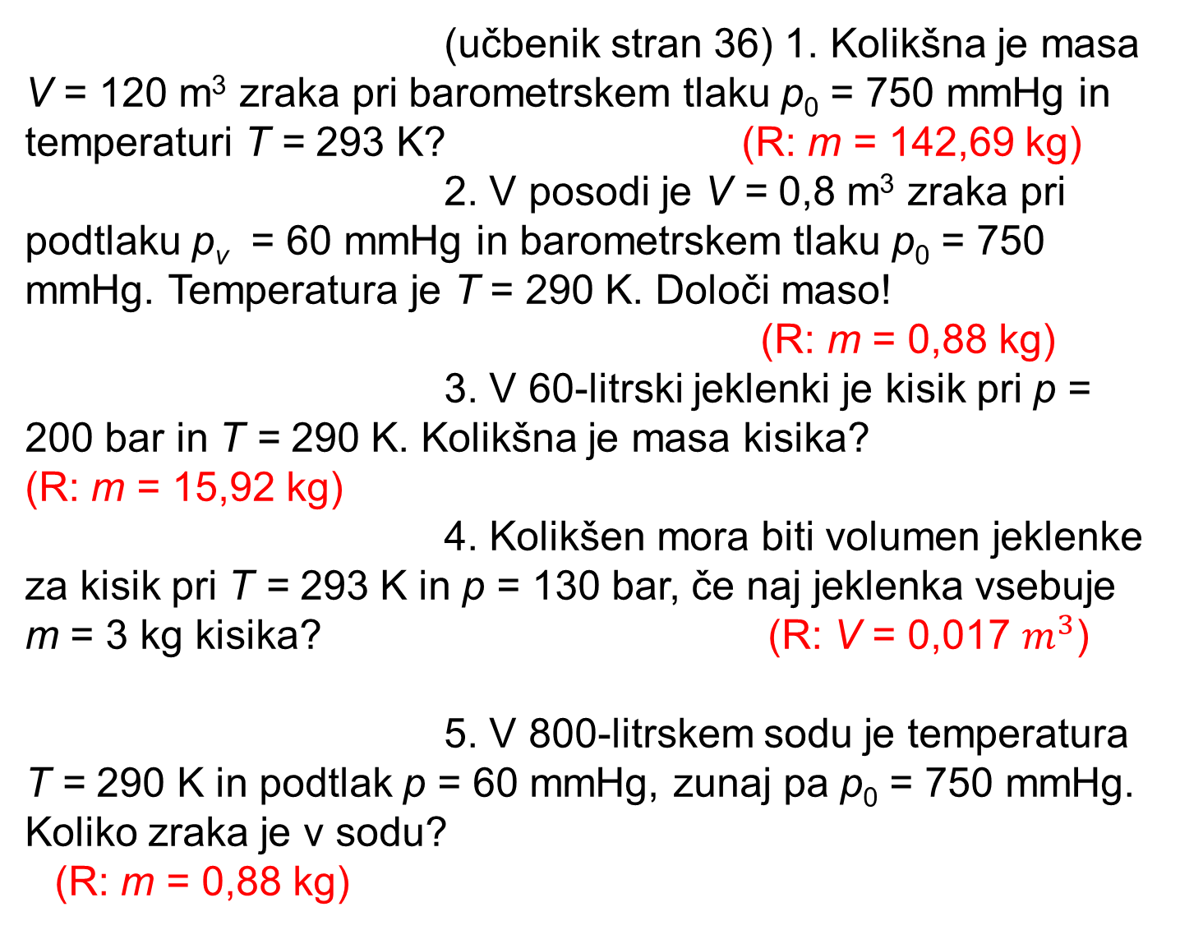
12

Slide 13
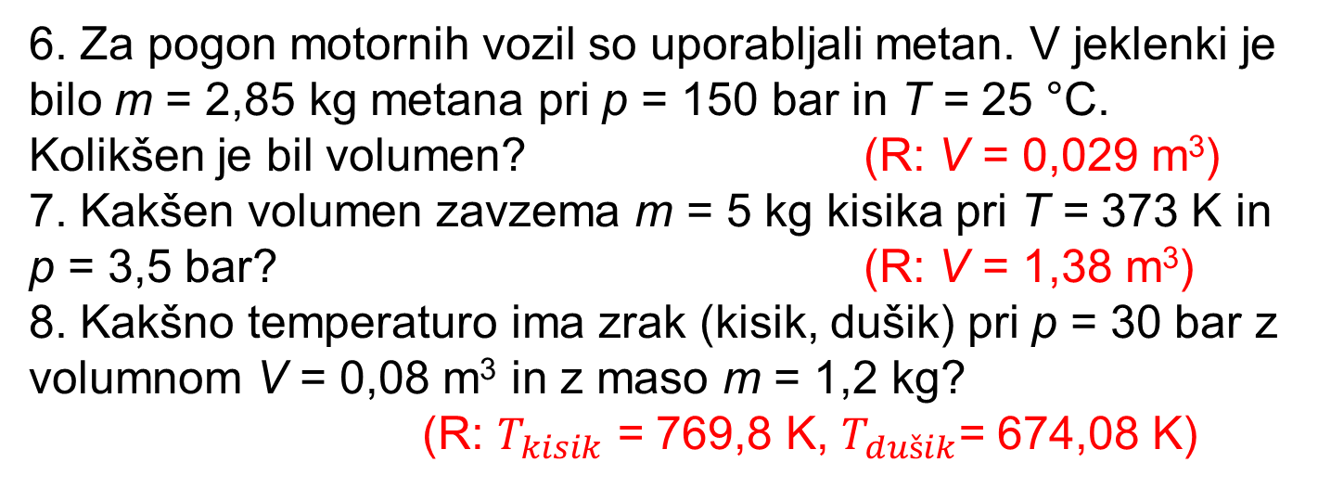
AVOGADROV ZAKON
Iz spoznavanja elementarnih delcev pri kemiji poznamo nekaj osnovnih zakonitosti. Vsak kemijski element ima svojo relativno atomsko maso. Atomi se spajajo v molekule, zato poznamo tudi njihove relativne molekulske mase, ki jih izračunamo. Nas zanimajo molekulske mase dvoatomnih, troatomnih in večatomnih plinov.
13

Slide 14
Idealni plini se ne spajajo v stalnem masnem, ampak tudi v stalnem volumskem razmerju, kot sta to ugotovila Gay in Lussac.
Vedenje plinov pri kemični vezavi je pojasnil Avogadro s svojo hipotezo in zakonom.
Vodik
Kisik
p, T
1 m³
p, T
1 m³
Avogadrov zakon
Masa v 1 m³ je gostota plina in isto velja razmerje za
gostoto plinov.
Enaki volumni različnih plinov imajo pri enaki temperaturi in tlaku enako število molekul.
Gostote plinov so pri enakem tlaku in temperaturi premo sorazmerne z molekulskimi masami.
14

Slide 15
Količino mase izražamo v molski količini, katere enota je kmol. 1 kmol = M kg
m - masa snovi [kg]
n - množina snovi [kmol]
M - molska masa [kg/kmol]
m = n · M
Primer
Pri stalni temperaturi in tlaku se spaja 1 m³ kisika z 2 m³ vodika v 1 m³ vodne pare.
15

Slide 16
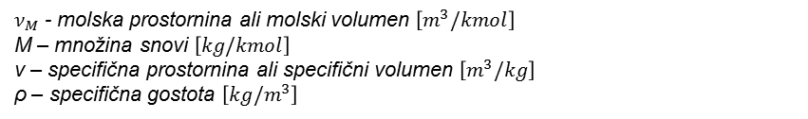
Molekulske mase nekaterih plinov:
Relativna | Relativna
atomska | molekulska
masa: | masa:
H → A = 1 | H₂ → M = 2
O → A = 16 | O₂ → M = 32
N → A = 14 | N₂ → M = 28
C → A = 12 | CO₂→ M = 12 + 32 = 44
 | CO → M = 12 + 16 = 28
1 kmol H₂ = 2 kg H₂
1 kmol O₂ = 32 kg O₂
1 kmol N₂ = 28 kg N₂
1 kmol CO₂ = 44 kg CO₂
Produkt molske mase M in specifičnega volumna ν je
volumen, ki zavzema 1 kmol plina. Ta volumen imenujemo
molska prostornina ali molski volumen v_{M}.
16

Slide 17
Iz zgornje enačbe sledi, da so molski volumni različnih
plinov pri enakih tlakih in temperaturi enaki, kar sledi tudi iz
splošne plinske enačbe za T₀ = 273 K in p₀ = 101325 Pa.
To je splošna plinska konstanta:
Velja za vse pline v SI sistemu
17

Slide 18
Ta volumen se imenuje normalni molski volumen, ki je
podan za normalno stanje.
Primeri:
1. Metan ima kemijsko formulo CH₄. Določi specifični volumen in gostoto v normalnem stanju!
2. Jeklena posoda drži 3 m³ kisika O₂ pod tlakom p = 2 bara in temperaturo T = 20˚C. Koliko kilogramov, kilomola in normalnih kubičnih metrov kisika je v posodi?
18

Slide 19
Rešitev: n = 0,246 [kmol], m = 7,87 [kg], V_{n} = 5,51 [ ]
3. Kolikšna je temperatura zraka v posodi v kateri se nahaja 0,52 kmol zraka pod nadtlakom 24 bar. Volumen posode je 0,5 m³ in barometrski tlak 1,02 bara.
19

Slide 20
Absolutni tlak je:
20

Slide 21
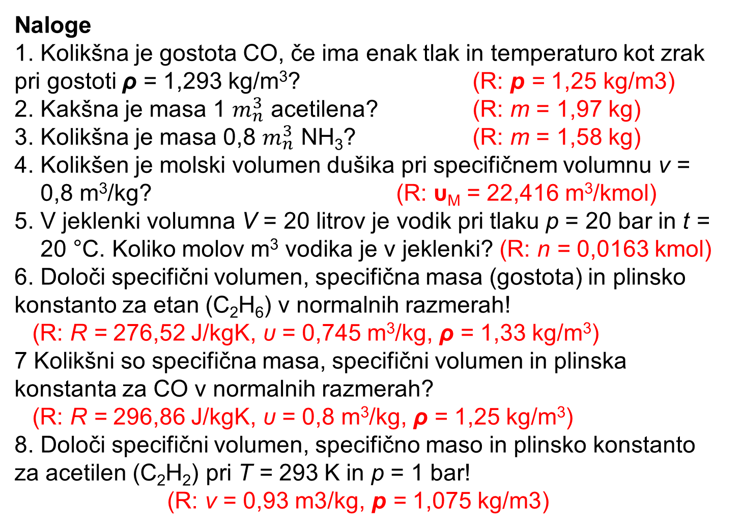

T
.
21

